Slide 1


NGHIÊN CỨU TÍCH HỢP TRI THỨC NGỮ NGHĨA VÀ TÍN HIỆU CỘNG TÁC TRONG HỆ THỐNG TƯ VẤN
Học viên thực hiện: Bùi Nguyên Quốc Bảo
MSHV: 24C12002
Ngành đào tạo: Hệ Thống Thông Tin

Slide 2
Nội dung
Giới thiệu tổng quan
Các nghiên cứu liên quan
Mục tiêu, đối tượng nghiên cứu
Kế hoạch thực hiện
2
© Bộ môn KHMT - Khoa CNTT - Trường ĐH KHTN

Slide 3
GIỚI THIỆU
2

Slide 4
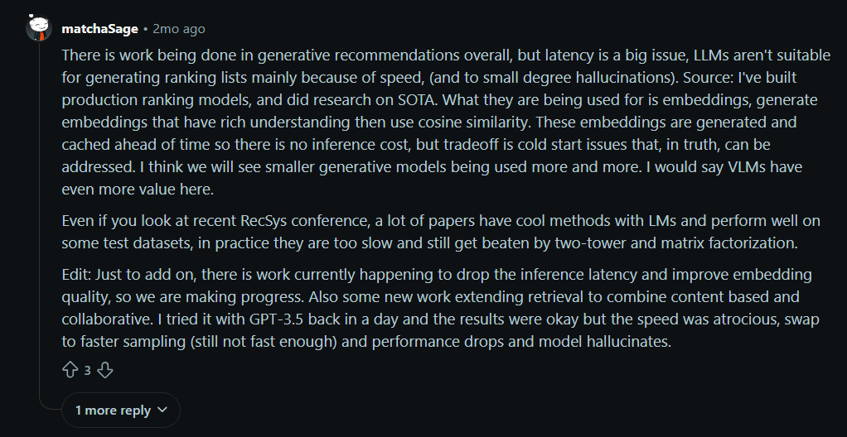
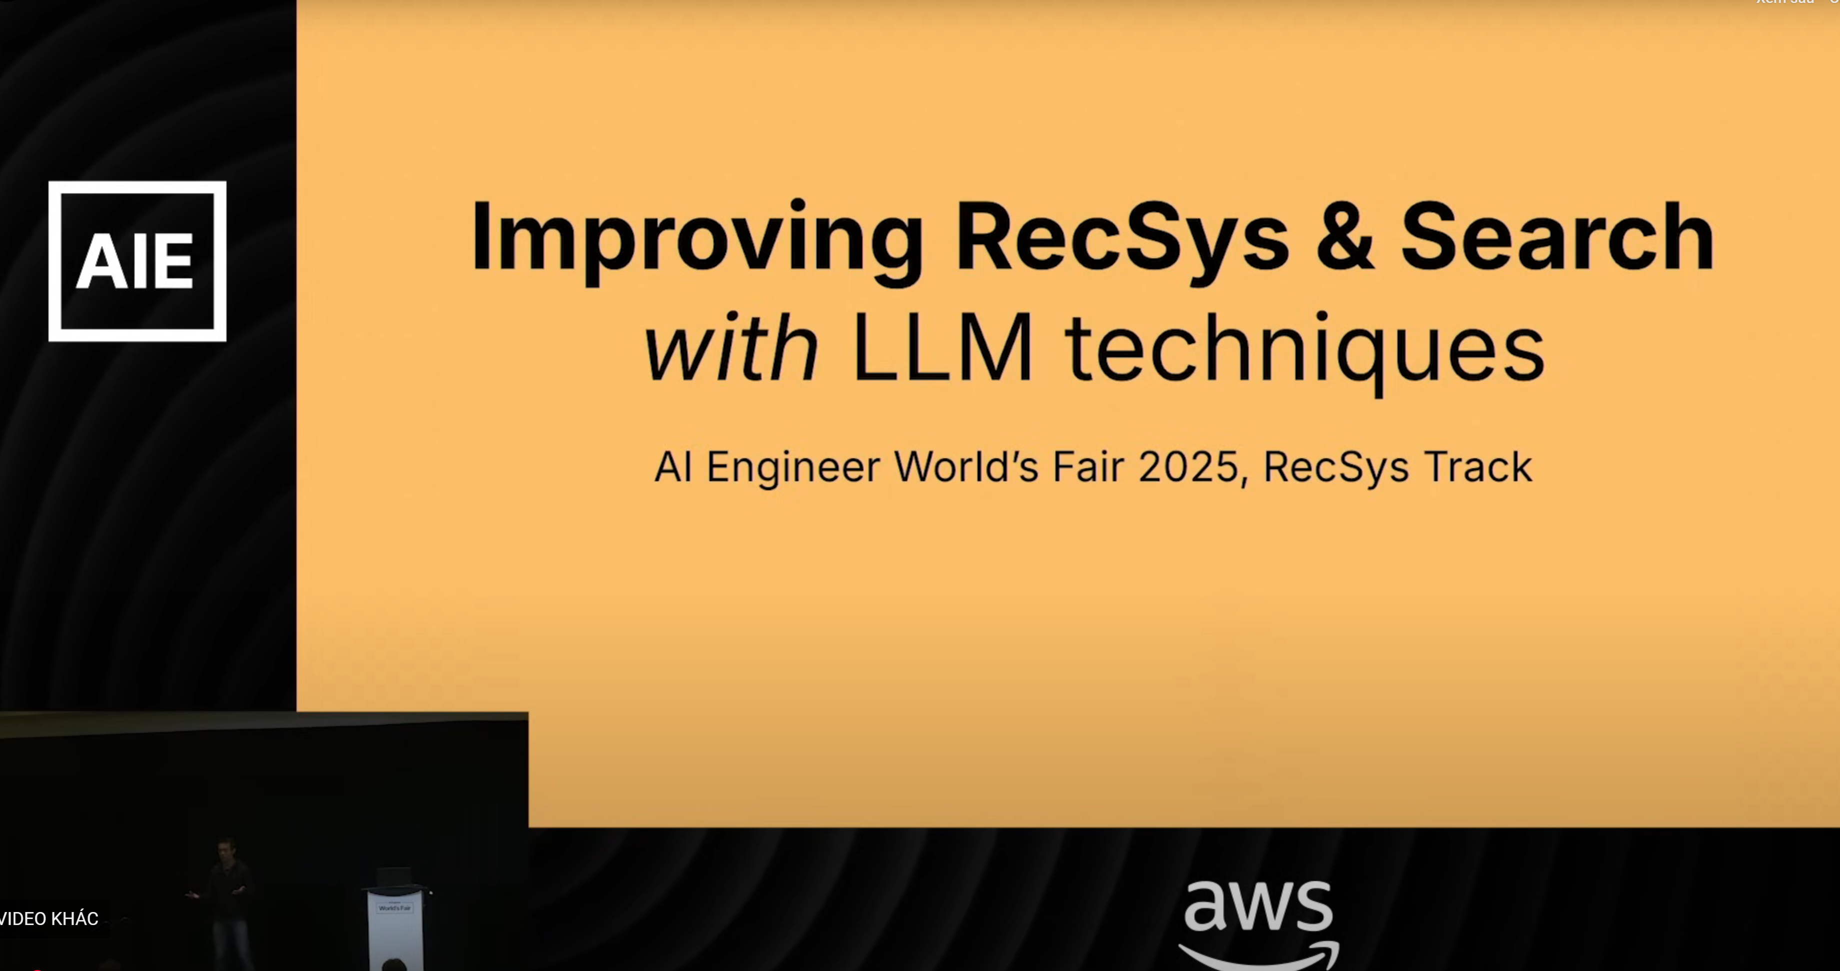
GIỚI THIỆU TỔNG QUAN
Tổng quan RecSys và LLMs
Bối cảnh và động lực nghiên cứu
Hình: Chủ đề về Future of RecSys in the age of LLM được thảo luận sôi nổi trên các diễn đàn và các hội nghị khác nhau [D] Future of RecSys in age of LLM : r/MachineLearning Recsys Keynote: Improving Recommendation Systems & Search in the Age of LLMs - Eugene Yan, Amazon - YouTube
2
© Bộ môn KHMT - Khoa CNTT - Trường ĐH KHTN
Notes:
[D] Future of RecSys in age of LLM : r/MachineLearning Recsys Keynote: Improving Recommendation Systems & Search in the Age of LLMs - Eugene Yan, Amazon - YouTube

Slide 5



GIỚI THIỆU TỔNG QUAN
Tổng quan RecSys và LLMs
Bối cảnh và động lực nghiên cứu
Vai trò hệ tư vấn
Hệ thống tư vấn hỗ trợ người dùng tìm sản phẩm phù hợp trong các nền tảng như thương mại, giáo dục, giải trí, …
Hạn chế của phương pháp tư vấn truyền thống
Gặp vấn đề dữ liệu thưa, khởi động nguội, và không hiểu được động lực của người dùng, …
Cơ hội từ LLMs
LLMs mang khả năng hiểu ngữ nghĩa sâu, tổng quát hóa và suy luận phức tạp trong hệ thống gợi ý.
2
© Bộ môn KHMT - Khoa CNTT - Trường ĐH KHTN
Notes:
Trong phần giới thiệu tổng quan này, chúng ta sẽ đi từ bối cảnh chung đến động lực cụ thể của đề tài.
Ngày nay, hệ thống tư vấn (Recommender Systems) đóng vai trò rất quan trọng trong việc cá nhân hoá trải nghiệm người dùng trên nhiều nền tảng như thương mại điện tử, học trực tuyến, giải trí,... Các hệ thống này giúp người dùng khám phá các sản phẩm phù hợp với sở thích và nhu cầu riêng biệt.
Tuy nhiên, các mô hình truyền thống như lọc cộng tác hay phân rã ma trận vẫn tồn tại các nhược điểm lớn như dữ liệu thưa (sparse data), cold-start, và đặc biệt là không thể hiểu sâu động lực, sở thích tiềm ẩn từ phía người dùng.
Trong khi đó, sự xuất hiện và phát triển mạnh mẽ của các Mô hình Ngôn ngữ Lớn (LLMs) như GPT, BERT đã mở ra một cơ hội đột phá mới. Các mô hình này không chỉ xử lý ngôn ngữ tự nhiên tốt, mà còn có khả năng tổng quát hoá và suy luận rất sâu – điều mà hệ thống tư vấn truyền thống chưa làm được. Việc tích hợp LLMs vào hệ thống tư vấn vì thế trở thành một hướng nghiên cứu đầy tiềm năng.

Slide 6
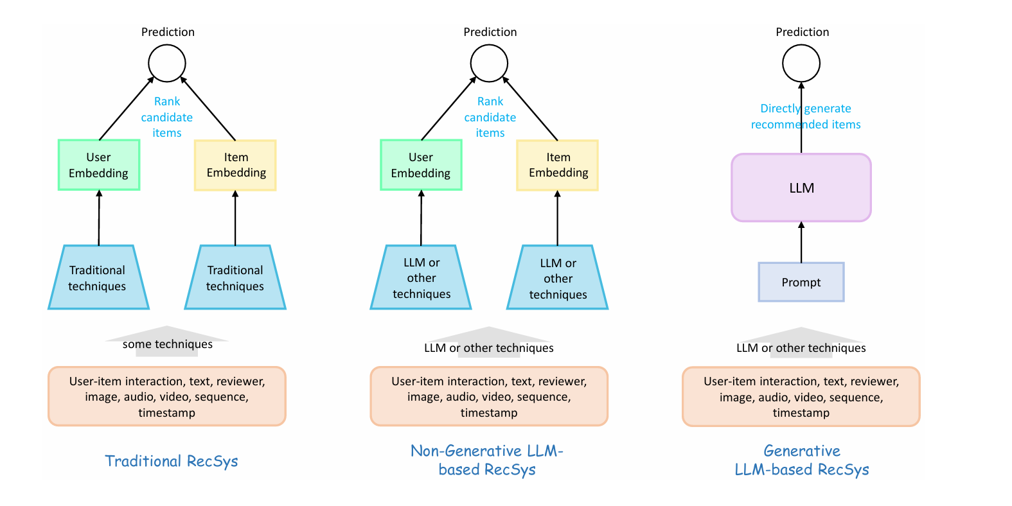
GIỚI THIỆU TỔNG QUAN
Các hướng tích hợp LLMs vào RecSys
So sánh các mô hình chính
Traditional CF: Không dùng LLMs, hiệu quả tính toán cao trong thực tế nhưng không hiểu ngữ cảnh, gặp vấn đề dữ liệu thưa, khởi động nguội,…
LLM – enhanced RS: LLMs tham gia vào các giai đoạn khác nhau trong pipeline của hệ tư vấn: feature engineering, feature encoder, scoring/ranking function, user interaction,… Tuy nhiên, vẫn còn vài hạn chế như là khác biệt không gian ngữ nghĩa LLMs và không gian biểu diễn sở thích người dùng.
LLM – as RS: LLMs trực tiếp tư vấn, sinh gợi ý. Hiểu ngữ nghĩa sâu nhưng chậm do quá trình suy luận và không học tín hiệu cộng tác.
Hình: Các mô hình hệ thống tư vấn được nghiên cứu hiện nay
2
© Bộ môn KHMT - Khoa CNTT - Trường ĐH KHTN
Notes:
Trong phần giới thiệu tổng quan này, chúng ta sẽ đi từ bối cảnh chung đến động lực cụ thể của đề tài.
Ngày nay, hệ thống tư vấn (Recommender Systems) đóng vai trò rất quan trọng trong việc cá nhân hoá trải nghiệm người dùng trên nhiều nền tảng như thương mại điện tử, học trực tuyến, giải trí,... Các hệ thống này giúp người dùng khám phá các sản phẩm phù hợp với sở thích và nhu cầu riêng biệt.
Tuy nhiên, các mô hình truyền thống như lọc cộng tác hay phân rã ma trận vẫn tồn tại các nhược điểm lớn như dữ liệu thưa (sparse data), cold-start, và đặc biệt là không thể hiểu sâu động lực, sở thích tiềm ẩn từ phía người dùng.
Trong khi đó, sự xuất hiện và phát triển mạnh mẽ của các Mô hình Ngôn ngữ Lớn (LLMs) như GPT, BERT đã mở ra một cơ hội đột phá mới. Các mô hình này không chỉ xử lý ngôn ngữ tự nhiên tốt, mà còn có khả năng tổng quát hoá và suy luận rất sâu – điều mà hệ thống tư vấn truyền thống chưa làm được. Việc tích hợp LLMs vào hệ thống tư vấn vì thế trở thành một hướng nghiên cứu đầy tiềm năng.

Slide 7
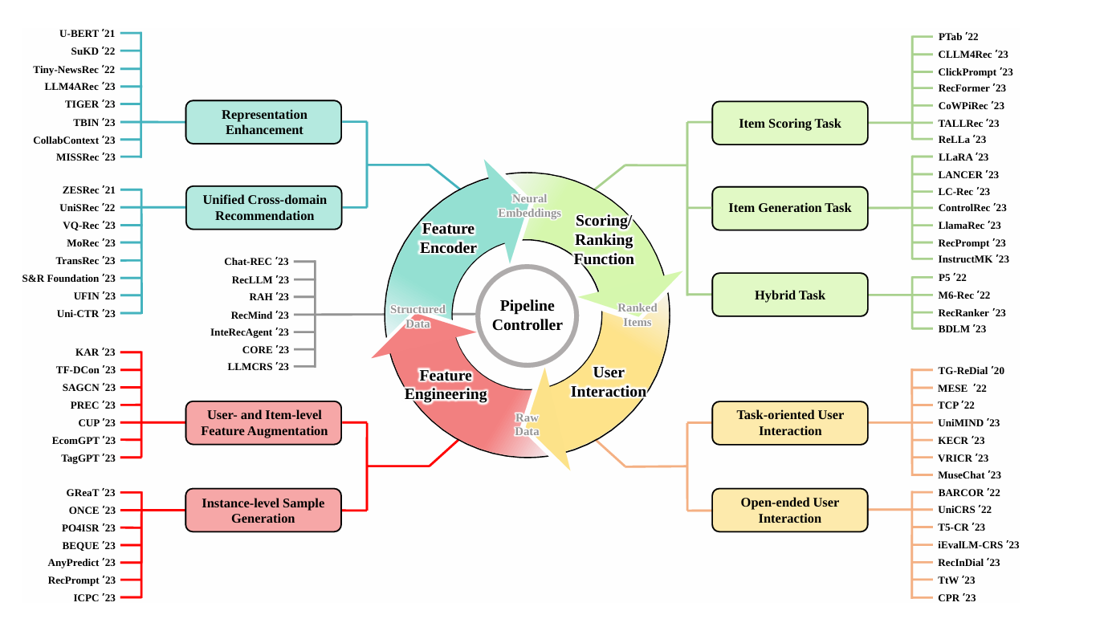
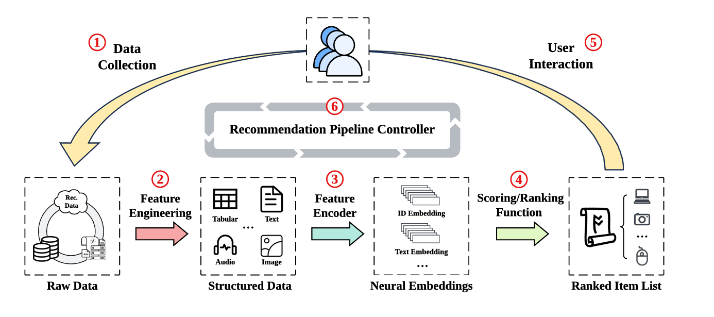
GIỚI THIỆU TỔNG QUAN
Các hướng tích hợp LLMs vào RecSys
So sánh các mô hình chính
Hình: Các giai đoạn trong pipeline hệ tư vấn có thể ứng dụng LLMs để cải tiến
Hình: Các mô hình / bài báo đã được công bố cải tiến các công đoạn khác nhau trong pipeline tư vấn
2
© Bộ môn KHMT - Khoa CNTT - Trường ĐH KHTN
Notes:
Trong phần giới thiệu tổng quan này, chúng ta sẽ đi từ bối cảnh chung đến động lực cụ thể của đề tài.
Ngày nay, hệ thống tư vấn (Recommender Systems) đóng vai trò rất quan trọng trong việc cá nhân hoá trải nghiệm người dùng trên nhiều nền tảng như thương mại điện tử, học trực tuyến, giải trí,... Các hệ thống này giúp người dùng khám phá các sản phẩm phù hợp với sở thích và nhu cầu riêng biệt.
Tuy nhiên, các mô hình truyền thống như lọc cộng tác hay phân rã ma trận vẫn tồn tại các nhược điểm lớn như dữ liệu thưa (sparse data), cold-start, và đặc biệt là không thể hiểu sâu động lực, sở thích tiềm ẩn từ phía người dùng.
Trong khi đó, sự xuất hiện và phát triển mạnh mẽ của các Mô hình Ngôn ngữ Lớn (LLMs) như GPT, BERT đã mở ra một cơ hội đột phá mới. Các mô hình này không chỉ xử lý ngôn ngữ tự nhiên tốt, mà còn có khả năng tổng quát hoá và suy luận rất sâu – điều mà hệ thống tư vấn truyền thống chưa làm được. Việc tích hợp LLMs vào hệ thống tư vấn vì thế trở thành một hướng nghiên cứu đầy tiềm năng.

Slide 8
GIỚI THIỆU TỔNG QUAN
Hướng nghiên cứu
Tích hợp LLMs vào RecSys
Lựa chọn LLM – as RecSys:
Tính mới, nhiều tiềm năng
Thế mạnh riêng: khả năng suy luận và hiểu ngữ nghĩa, tri thức về thế giới, hiệu quả trong các tính huống như cold-start, giải thích được kết quả gợi ý…
Tích hợp, bổ sung thêm tín hiệu cộng tác vào LLMs từ các mô hình tư vấn truyền thống (Matrix Factorization)
Câu hỏi nghiên cứu: Thu hẹp semantic gap vector embedding cộng tác và embedding ngữ nghĩa để cải thiện độ chính xác cho mô hình tư vấn dựa trên LLMs.
2
© Bộ môn KHMT - Khoa CNTT - Trường ĐH KHTN
Notes:
Trong đề tài này, hướng tiếp cận được lựa chọn là **LLM-as-RS**, tức sử dụng chính mô hình ngôn ngữ lớn như GPT để thực hiện nhiệm vụ gợi ý. Đây là hướng tiếp cận mới và giàu tiềm năng, tận dụng khả năng hiểu ngữ nghĩa và lý giải sâu sắc của LLM. Đặc biệt, nó giúp giải quyết tốt các kịch bản cold-start, nơi dữ liệu lịch sử của người dùng gần như không tồn tại.
Tuy nhiên, khi áp dụng LLM cho hệ thống tư vấn, thách thức lớn nhất chính là **semantic gap** – khoảng cách ngữ nghĩa giữa hai không gian: một bên là không gian CF vốn biểu diễn bằng latent vectors từ lịch sử tương tác, và một bên là không gian ngữ nghĩa của LLM được huấn luyện bằng dữ liệu văn bản. Hai không gian này rất khác biệt nên gây khó khăn trong việc tích hợp tín hiệu cộng tác vào mô hình ngôn ngữ.
Do đó, đề tài tập trung vào việc **thiết kế cơ chế căn chỉnh** giữa hai không gian – ví dụ như sử dụng projection layers, contrastive learning hoặc kỹ thuật token bridging – nhằm rút ngắn khoảng cách và tối ưu hiệu quả gợi ý. Đây là trọng tâm chính của nghiên cứu.

Slide 9
NGHIÊN CỨU
LIÊN QUAN
2

Slide 10
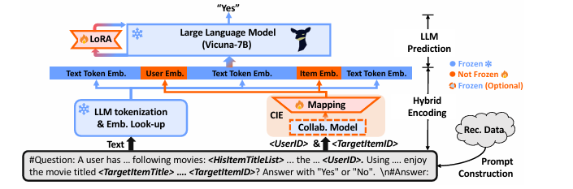
NGHIÊN CỨU LIÊN QUAN
Tổng quan các nghiên cứu
Mô hình CoLLM
Mô hình state-of-the-art LLMRec
Trích xuất tín hiệu cộng tác thông qua sử dụng các mô hình truyền thống như MF hoặc DIN.
Tích hợp thông tin cộng tác bằng cách ánh xạ vector cộng tác vào không gian ngữ nghĩa của LLM thông qua 1 lớp Projection đơn giản.
Sử dụng LoRA để finetune tác vụ tư vấn cho mô hình LLMs.
Xây dựng few-shot prompt.
Hình:Kiến trúc của CoLLM
2
© Bộ môn KHMT - Khoa CNTT - Trường ĐH KHTN
Notes:
Trong phần giới thiệu tổng quan này, chúng ta sẽ đi từ bối cảnh chung đến động lực cụ thể của đề tài.
Ngày nay, hệ thống tư vấn (Recommender Systems) đóng vai trò rất quan trọng trong việc cá nhân hoá trải nghiệm người dùng trên nhiều nền tảng như thương mại điện tử, học trực tuyến, giải trí,... Các hệ thống này giúp người dùng khám phá các sản phẩm phù hợp với sở thích và nhu cầu riêng biệt.
Tuy nhiên, các mô hình truyền thống như lọc cộng tác hay phân rã ma trận vẫn tồn tại các nhược điểm lớn như dữ liệu thưa (sparse data), cold-start, và đặc biệt là không thể hiểu sâu động lực, sở thích tiềm ẩn từ phía người dùng.
Trong khi đó, sự xuất hiện và phát triển mạnh mẽ của các Mô hình Ngôn ngữ Lớn (LLMs) như GPT, BERT đã mở ra một cơ hội đột phá mới. Các mô hình này không chỉ xử lý ngôn ngữ tự nhiên tốt, mà còn có khả năng tổng quát hoá và suy luận rất sâu – điều mà hệ thống tư vấn truyền thống chưa làm được. Việc tích hợp LLMs vào hệ thống tư vấn vì thế trở thành một hướng nghiên cứu đầy tiềm năng.

Slide 11
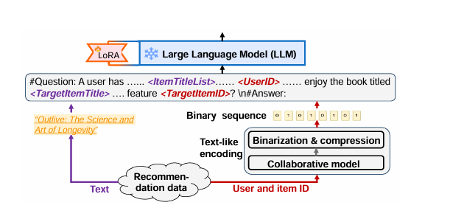
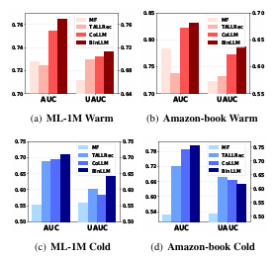
NGHIÊN CỨU LIÊN QUAN
Tổng quan các nghiên cứu
Mô hình BinLLM
Chuyển các vector embedding cộng tác từ mô hình MF thành chuỗi nhị phân dạng text – định dạng văn bản mà LLM có thể xử lí.
Giữ nguyên kiến trúc của CoLLM.
Cải thiện hiệu năng CoLLM 1 cách đáng kể.
Hình: Kiến trúc BinLLM và Kết quả out perform trên tập data Amazon-Book và ML-1M của CoLLM so với các mô hình khác trong điều kiện cold/warm start
2
© Bộ môn KHMT - Khoa CNTT - Trường ĐH KHTN
Notes:
Trong phần giới thiệu tổng quan này, chúng ta sẽ đi từ bối cảnh chung đến động lực cụ thể của đề tài.
Ngày nay, hệ thống tư vấn (Recommender Systems) đóng vai trò rất quan trọng trong việc cá nhân hoá trải nghiệm người dùng trên nhiều nền tảng như thương mại điện tử, học trực tuyến, giải trí,... Các hệ thống này giúp người dùng khám phá các sản phẩm phù hợp với sở thích và nhu cầu riêng biệt.
Tuy nhiên, các mô hình truyền thống như lọc cộng tác hay phân rã ma trận vẫn tồn tại các nhược điểm lớn như dữ liệu thưa (sparse data), cold-start, và đặc biệt là không thể hiểu sâu động lực, sở thích tiềm ẩn từ phía người dùng.
Trong khi đó, sự xuất hiện và phát triển mạnh mẽ của các Mô hình Ngôn ngữ Lớn (LLMs) như GPT, BERT đã mở ra một cơ hội đột phá mới. Các mô hình này không chỉ xử lý ngôn ngữ tự nhiên tốt, mà còn có khả năng tổng quát hoá và suy luận rất sâu – điều mà hệ thống tư vấn truyền thống chưa làm được. Việc tích hợp LLMs vào hệ thống tư vấn vì thế trở thành một hướng nghiên cứu đầy tiềm năng.

Slide 12
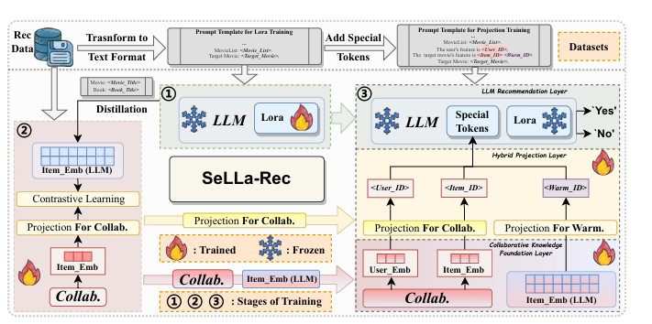
NGHIÊN CỨU LIÊN QUAN
Tổng quan các nghiên cứu
Mô hình Sella-Rec
Đề xuất căn chỉnh không gian ngữ nghĩa giữa LLM và mô hình CF nhằm hợp nhất tri thức ngữ nghĩa với tín hiệu tương tác.
Cụ thể, mô hình sử dụng contrastive learning để tiền-căn chỉnh embedding cộng tác với embedding ngữ nghĩa rút ra từ LLM, giúp giảm chênh lệch phân phối giữa hai không gian. Sau đó, một số token đặc biệt mang thông tin collaborative được chiếu qua tầng lai vào không gian ngữ nghĩa của LLM và đưa vào prompt để hướng dẫn quá trình dự đoán.
Cách tiếp cận này giúp LLM hòa trộn sâu kiến thức cộng tác, giảm nhiễu và cải thiện rõ rệt chất lượng gợi ý (SOTA trên các tập MovieLens-1M, Amazon Book)
Hình: Kiến trúc Sella-Rec
2
© Bộ môn KHMT - Khoa CNTT - Trường ĐH KHTN
Notes:
Trong phần giới thiệu tổng quan này, chúng ta sẽ đi từ bối cảnh chung đến động lực cụ thể của đề tài.
Ngày nay, hệ thống tư vấn (Recommender Systems) đóng vai trò rất quan trọng trong việc cá nhân hoá trải nghiệm người dùng trên nhiều nền tảng như thương mại điện tử, học trực tuyến, giải trí,... Các hệ thống này giúp người dùng khám phá các sản phẩm phù hợp với sở thích và nhu cầu riêng biệt.
Tuy nhiên, các mô hình truyền thống như lọc cộng tác hay phân rã ma trận vẫn tồn tại các nhược điểm lớn như dữ liệu thưa (sparse data), cold-start, và đặc biệt là không thể hiểu sâu động lực, sở thích tiềm ẩn từ phía người dùng.
Trong khi đó, sự xuất hiện và phát triển mạnh mẽ của các Mô hình Ngôn ngữ Lớn (LLMs) như GPT, BERT đã mở ra một cơ hội đột phá mới. Các mô hình này không chỉ xử lý ngôn ngữ tự nhiên tốt, mà còn có khả năng tổng quát hoá và suy luận rất sâu – điều mà hệ thống tư vấn truyền thống chưa làm được. Việc tích hợp LLMs vào hệ thống tư vấn vì thế trở thành một hướng nghiên cứu đầy tiềm năng.

Slide 13
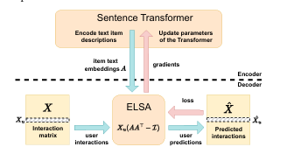
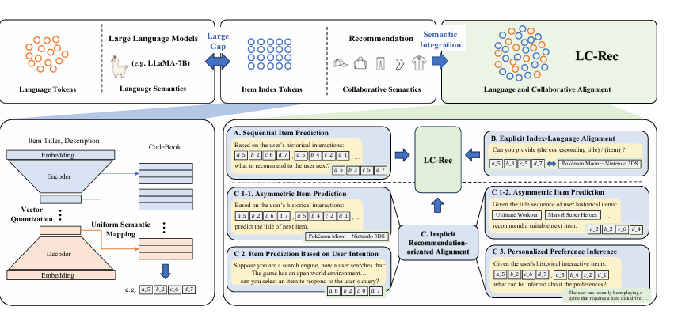
NGHIÊN CỨU LIÊN QUAN
Tổng quan các nghiên cứu
Các mô hình khác
Hình: BeeFormer: Thu hẹp khoảng cách giữa ngữ nghĩa và tương tác
Tính tương đồng trong hệ thống đề xuất
Hình LC-Rec: Cải thiện LLM-RecSys bằng các kỹ thuật căn chỉnh: gán cho mỗi mục một mã định danh ngữ nghĩa thông qua vector quantization để chuyển ID rời rạc thành chuỗi ký tự có ý nghĩa; (2) thiết kế các tác vụ tinh chỉnh đặc thù nhằm căn chỉnh ngữ nghĩa của LLM với thông tin tương tác
2
© Bộ môn KHMT - Khoa CNTT - Trường ĐH KHTN
Notes:
Trong phần giới thiệu tổng quan này, chúng ta sẽ đi từ bối cảnh chung đến động lực cụ thể của đề tài.
Ngày nay, hệ thống tư vấn (Recommender Systems) đóng vai trò rất quan trọng trong việc cá nhân hoá trải nghiệm người dùng trên nhiều nền tảng như thương mại điện tử, học trực tuyến, giải trí,... Các hệ thống này giúp người dùng khám phá các sản phẩm phù hợp với sở thích và nhu cầu riêng biệt.
Tuy nhiên, các mô hình truyền thống như lọc cộng tác hay phân rã ma trận vẫn tồn tại các nhược điểm lớn như dữ liệu thưa (sparse data), cold-start, và đặc biệt là không thể hiểu sâu động lực, sở thích tiềm ẩn từ phía người dùng.
Trong khi đó, sự xuất hiện và phát triển mạnh mẽ của các Mô hình Ngôn ngữ Lớn (LLMs) như GPT, BERT đã mở ra một cơ hội đột phá mới. Các mô hình này không chỉ xử lý ngôn ngữ tự nhiên tốt, mà còn có khả năng tổng quát hoá và suy luận rất sâu – điều mà hệ thống tư vấn truyền thống chưa làm được. Việc tích hợp LLMs vào hệ thống tư vấn vì thế trở thành một hướng nghiên cứu đầy tiềm năng.

Slide 14
MỤC TIÊU ĐỐI TƯỢNG
2

Slide 15
ĐỐI TƯỢNG NGHIÊN CỨU
Đối tượng nghiên cứu
Mô hình CoLLM - baseline
Cấu trúc CoLLM: Gồm 2 tầng, Colab Model truyền thống (LightGCN) để trích xuất colab embedding vector (tín hiệu cộng tác), qua 1 lớp ánh xạ (mapping vào không gian LLM) để được các user/item embed token, gắn với các text embed token khác và cho vào LLM (Vicuna – 7B).
Sử dụng LoRA: fine-tune LLM với số lượng nhỏ tham số chọn lọc cho tác vụ tư vấn nhằm tăng hiệu quả tư vấn mà tiết kiệm thời gian train.
Vấn đề tồn tại: CoLLM hiện chỉ sử dụng 1 lớp mapping ánh xạ tuyến tính đơn giản -> semantic gap còn lớn. Sử dụng các cơ chế semantic alignment như contrastive learning…
Hình:Kiến trúc của CoLLM
2
© Bộ môn KHMT - Khoa CNTT - Trường ĐH KHTN
Notes:
Trong phần giới thiệu tổng quan này, chúng ta sẽ đi từ bối cảnh chung đến động lực cụ thể của đề tài.
Ngày nay, hệ thống tư vấn (Recommender Systems) đóng vai trò rất quan trọng trong việc cá nhân hoá trải nghiệm người dùng trên nhiều nền tảng như thương mại điện tử, học trực tuyến, giải trí,... Các hệ thống này giúp người dùng khám phá các sản phẩm phù hợp với sở thích và nhu cầu riêng biệt.
Tuy nhiên, các mô hình truyền thống như lọc cộng tác hay phân rã ma trận vẫn tồn tại các nhược điểm lớn như dữ liệu thưa (sparse data), cold-start, và đặc biệt là không thể hiểu sâu động lực, sở thích tiềm ẩn từ phía người dùng.
Trong khi đó, sự xuất hiện và phát triển mạnh mẽ của các Mô hình Ngôn ngữ Lớn (LLMs) như GPT, BERT đã mở ra một cơ hội đột phá mới. Các mô hình này không chỉ xử lý ngôn ngữ tự nhiên tốt, mà còn có khả năng tổng quát hoá và suy luận rất sâu – điều mà hệ thống tư vấn truyền thống chưa làm được. Việc tích hợp LLMs vào hệ thống tư vấn vì thế trở thành một hướng nghiên cứu đầy tiềm năng.

Slide 16
MỤC TIÊU NGHIÊN CỨU
Mục tiêu nghiên cứu
Tính cấp thiết và ý nghĩa thực tiễn
Tính cấp thiết: Các mô hình tư vấn truyền thống tuy có hiệu suất tính toàn cao tuy nhiên bộc lộ các điểm yếu về khả năng hiểu ngữ nghĩa và xử lý ngữ cảnh sâu. Các mô hình ngôn ngữ lớn ngày càng hoàn thiện hơn, có khả năng suy luận, độ trễ suy luận ngày càng được giảm đi,… Và ngoài ra, các mô hình LLM còn cho phép tích hợp cả tín hiệu cộng tác vào mô hình để kết hợp với các tri thức thế giới, cho ra kết quả tư vấn tốt hơn.
Tính mới: Các mô hình hiện có như CoLLM đã mở đường cho việc tích hợp embedding cộng tác vào LLM. Đề tài này tập trung giải quyết semantic gap bằng các cơ chế căn chỉnh khác. Ngoài ra có thể thay thế các mô hình LLMs nhằm cải thiện độ chính xác tư vấn
2
© Bộ môn KHMT - Khoa CNTT - Trường ĐH KHTN
Notes:
Trong phần giới thiệu tổng quan này, chúng ta sẽ đi từ bối cảnh chung đến động lực cụ thể của đề tài.
Ngày nay, hệ thống tư vấn (Recommender Systems) đóng vai trò rất quan trọng trong việc cá nhân hoá trải nghiệm người dùng trên nhiều nền tảng như thương mại điện tử, học trực tuyến, giải trí,... Các hệ thống này giúp người dùng khám phá các sản phẩm phù hợp với sở thích và nhu cầu riêng biệt.
Tuy nhiên, các mô hình truyền thống như lọc cộng tác hay phân rã ma trận vẫn tồn tại các nhược điểm lớn như dữ liệu thưa (sparse data), cold-start, và đặc biệt là không thể hiểu sâu động lực, sở thích tiềm ẩn từ phía người dùng.
Trong khi đó, sự xuất hiện và phát triển mạnh mẽ của các Mô hình Ngôn ngữ Lớn (LLMs) như GPT, BERT đã mở ra một cơ hội đột phá mới. Các mô hình này không chỉ xử lý ngôn ngữ tự nhiên tốt, mà còn có khả năng tổng quát hoá và suy luận rất sâu – điều mà hệ thống tư vấn truyền thống chưa làm được. Việc tích hợp LLMs vào hệ thống tư vấn vì thế trở thành một hướng nghiên cứu đầy tiềm năng.

Slide 17
KẾ HOẠCH NGHIÊN CỨU
2

Slide 18
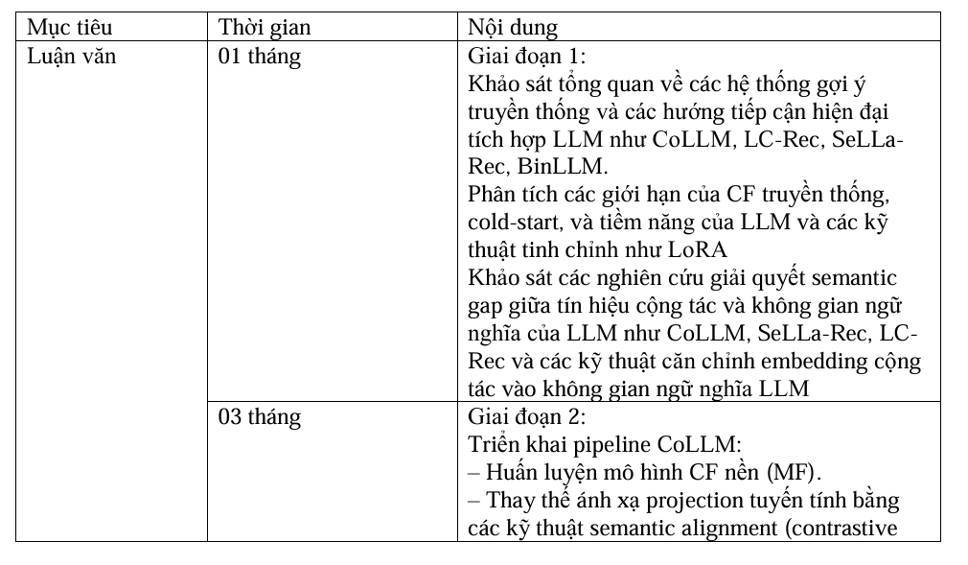
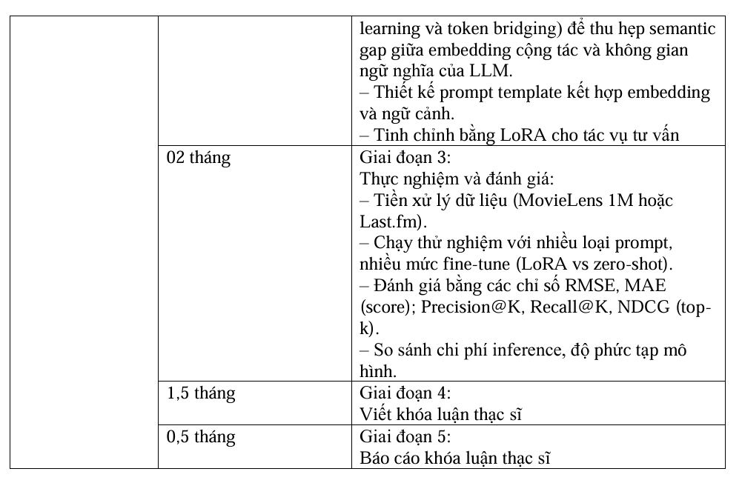
KẾ HOẠCH NGHIÊN CỨU
Kế hoạch nghiên cứu
2
© Bộ môn KHMT - Khoa CNTT - Trường ĐH KHTN
Notes:
Trong phần giới thiệu tổng quan này, chúng ta sẽ đi từ bối cảnh chung đến động lực cụ thể của đề tài.
Ngày nay, hệ thống tư vấn (Recommender Systems) đóng vai trò rất quan trọng trong việc cá nhân hoá trải nghiệm người dùng trên nhiều nền tảng như thương mại điện tử, học trực tuyến, giải trí,... Các hệ thống này giúp người dùng khám phá các sản phẩm phù hợp với sở thích và nhu cầu riêng biệt.
Tuy nhiên, các mô hình truyền thống như lọc cộng tác hay phân rã ma trận vẫn tồn tại các nhược điểm lớn như dữ liệu thưa (sparse data), cold-start, và đặc biệt là không thể hiểu sâu động lực, sở thích tiềm ẩn từ phía người dùng.
Trong khi đó, sự xuất hiện và phát triển mạnh mẽ của các Mô hình Ngôn ngữ Lớn (LLMs) như GPT, BERT đã mở ra một cơ hội đột phá mới. Các mô hình này không chỉ xử lý ngôn ngữ tự nhiên tốt, mà còn có khả năng tổng quát hoá và suy luận rất sâu – điều mà hệ thống tư vấn truyền thống chưa làm được. Việc tích hợp LLMs vào hệ thống tư vấn vì thế trở thành một hướng nghiên cứu đầy tiềm năng.

